Slide 1
Storia della questione teologica della circoncisione nelle chiese apostoliche
16 febbraio 2021
Lezione 2
Dario garribba

Slide 2

Progetto del corso
Perché è possibile parlare della circoncisione come questione storica?
Perché i Giudei sono circoncisi?
La circoncisione come elemento dell’identità ebraica: cosa significa la circoncisione per i Giudei dei secoli I a.C. – II d.C.?
La circoncisione come elemento identitario nella relazione con l’altro: gli «altri» di fronte alla circoncisione degli ebrei
La circoncisione come confine identitario. Giudei, Gentili, proseliti, timorati di Dio, apostati: crossing the boundaries…
Circoncisione e Legge vs circoncisione e legge: obbedire alla Legge secondo la lex
Il valore simbolico della circoncisione nella chiesa delle origini: da Paolo a Giustino

Slide 3
Cosa significa la circoncisione nel giudaismo del secondo tempio? La testimonianza dei libri dei maccabei
1Maccabei 1, 14-15
^{«4}Costruirono un ginnasio a Gerusalemme secondo le usanze delle nazioni, ¹⁵cancellarono i segni della circoncisione e si allontanarono dalla santa alleanza. Si unirono alle nazioni e si vendettero per fare il male»
Ed ecco il passo «parallelo» di 2Mac 4,12:
«[il sommo sacerdote Giasone] Intraprese con zelo a costruire un ginnasio, proprio ai piedi dell’acropoli, e indusse i giovani più distinti a portare il pètaso. ¹³Ciò significava raggiungere il colmo dell’ellenizzazione e passare completamente alla moda straniera»

Slide 4
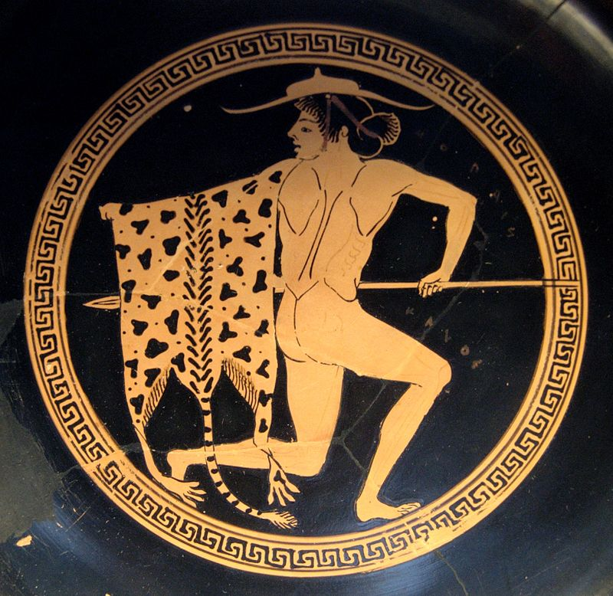
Giovane Con Petaso (V sec. A.C.)

Slide 5
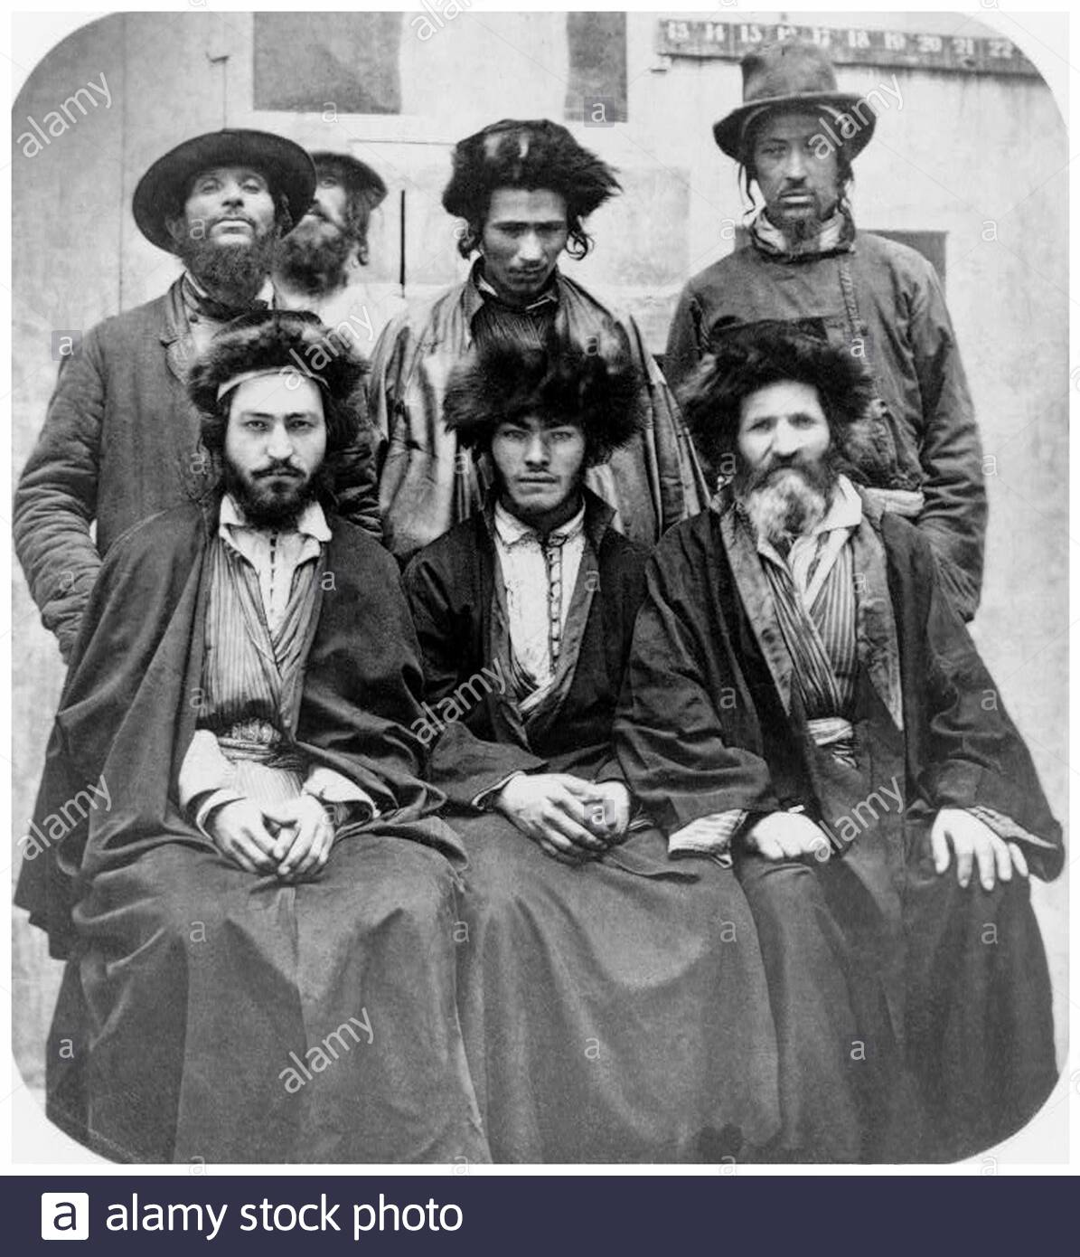
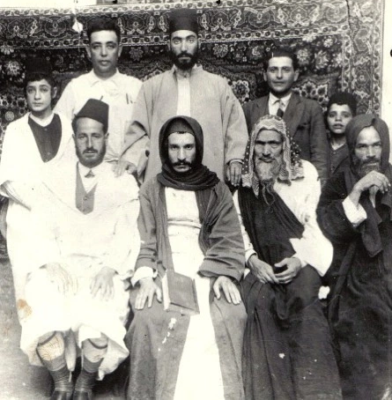
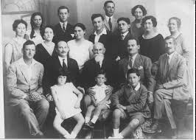
…Osserviamo tre foto…

Slide 6
Osserviamo il passo «parallelo» in Flavio Giuseppe
Giuseppe Flavio (Antichità Giudaiche XII,240-241) scrive: “(i filoellenisti) ricorsero ad Antioco; gli confidarono che era loro intenzione abbandonare le patrie leggi e la maniera di vivere da esse prescritta, e seguire le leggi del re adottando la maniera di vivere dei Greci. Lo pregarono perciò di permettere loro di costruire un ginnasio Gerusalemme; e quando egli lo concesse, essi nascosero anche la circoncisione delle loro parti intime per essere Greci anche quando non indossavano abiti; per eliminare ogni altro segno nazionale che avevano, imitarono i costumi delle nazioni straniere”.

Slide 7
Osserviamo anche cosa dice Paolo in 1Cor 7,17-18
Del resto, ciascuno continui a vivere nella condizione assegnatagli dal Signore, nella quale si trovava quando Dio lo chiamò. Così ordino in tutte le chiese. Qualcuno è stato chiamato quando era circonciso? Non faccia sparire la sua circoncisione. Qualcuno è stato chiamato quand'era incirconciso? Non si faccia circoncidere.

Slide 8
Cosa significa la circoncisione nel giudaismo del secondo tempio? La testimonianza di 2mac 6,1-11
Non molto tempo dopo, il re inviò un vecchio ateniese per costringere i Giudei ad allontanarsi dalle leggi dei padri e a non governarsi più secondo le leggi di Dio, ²e inoltre per profanare il tempio di Gerusalemme e dedicare questo a Giove Olimpio e quello sul Garizìm a Giove Ospitale, […] ⁴Il tempio infatti era pieno delle dissolutezze e delle gozzoviglie dei pagani, che si divertivano con le prostitute ed entro i sacri portici si univano a donne, introducendovi pratiche sconvenienti. ⁵L’altare era colmo di cose detestabili, vietate dalle leggi. ⁶Non era più possibile né osservare il sabato né celebrare le feste dei padri né semplicemente dichiarare di essere giudeo. ⁷Si era trascinati con aspra violenza ogni mese, nel giorno natalizio del re, ad assistere al sacrificio e, quando giungevano le feste dionisiache, si era costretti a sfilare in onore di Diòniso coronati di edera. ⁸Su istigazione dei cittadini di Tolemàide, fu poi emanato un decreto per le vicine città ellenistiche, perché anch’esse seguissero le stesse disposizioni contro i Giudei, li costringessero a mangiare le carni dei sacrifici ⁹e mettessero a morte quanti non accettavano di aderire alle usanze greche. Si poteva allora capire quale tribolazione incombesse. ¹⁰Furono denunciate, per esempio, due donne che avevano circonciso i figli: appesero i bambini alle loro mammelle, e dopo averle condotte in giro pubblicamente per la città, le precipitarono dalle mura. ¹¹Altri che si erano raccolti insieme nelle vicine caverne per celebrare il sabato, denunciati a Filippo, vi furono bruciati dentro, perché essi avevano riluttanza a difendersi per il rispetto di quel giorno santissimo.

Slide 9
Cosa significa la circoncisione nel giudaismo del secondo tempio? La testimonianza di 2mac 6,1-11
¹⁰Furono denunciate, per esempio, due donne che avevano circonciso i figli: appesero i bambini alle loro mammelle, e dopo averle condotte in giro pubblicamente per la città, le precipitarono dalle mura
δύο γὰρ γυναῖκες ἀνήχθησαν περιτετμηκυῖαι τὰ τέκνα τούτων δὲ ἐκ τῶν μαστῶν κρεμάσαντες τὰ βρέφη καὶ δημοσίᾳ περιαγαγόντες αὐτὰς τὴν πόλιν κατὰ τοῦ τείχους ἐκρήμνισαν
Περιτομή: circoncisione
Περιτέμνω: circoncidere

Slide 10
Cosa deduciamo dalla lettura di questi passi?
La circoncisione in età maccabaica è oggetto di fortissima tensione all’interno del mondo giudaico
Che alcuni rappresentanti dell’aristocrazia giudaica (Giasone era della famiglia degli Oniadi, che potè annoverare diversi sommi sacerdoti) sono favorevoli all’adozione di costumi greci e, di riflesso, all’abbandono di alcune pratiche giudaiche
Gli autori dei di 1 e 2 Maccabei si oppongono alla linea filogreca di Giasone (e dei suoi successori)
Anche Flavio Giuseppe, che scrive circa 200 anni dopo, la pensa così

Slide 11
Proviamo a problematizzare la tradizione maccabaica
Ricostruiamo in breve alcuni avvenimenti della storia maccabaica
La tradizione maccabaica come espressione del punto di vista dei vincitori
Conseguenze della vittoria militare e politica dei Maccabei: nasce un nuovo stato
Quali sono i fondamenti identitari di questo nuovo stato?

Slide 12


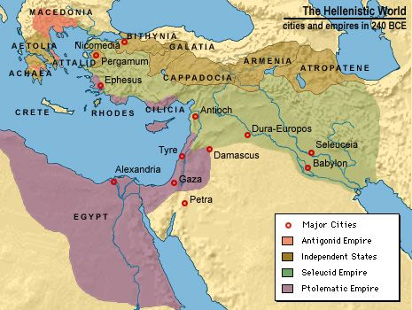
Il mondo ellenistico alla metà del III sec. a.C.

Slide 13
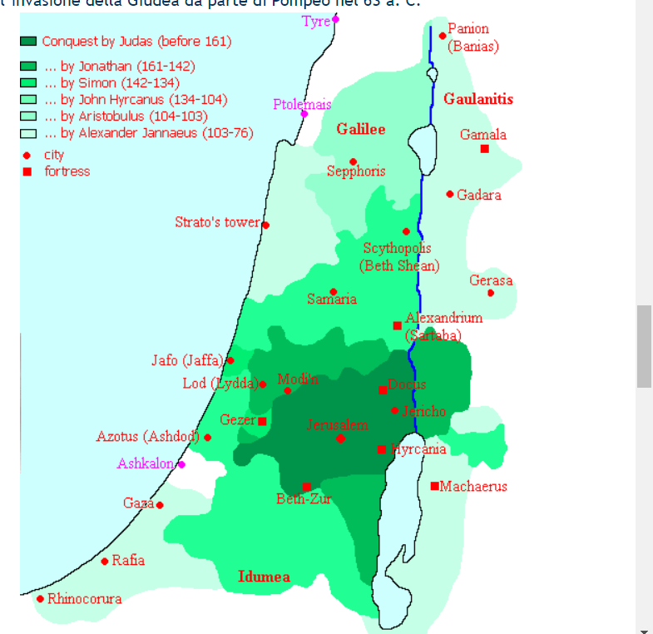
Sovrani Asmonei
Giuda Maccabeo (166-161 a.C.)
Gionata Maccabeo (161-143 a.C.)
Simone Maccabeo (142-134 a.C.)
Giovanni Ircano I (134-104 a.C.)
Aristobulo I (104-103 a.C.)
Alessandro Ianneo (103-76 a.C.), fratello di Aristobulo.

Slide 14
Proviamo a problematizzare la tradizione maccabaica
Ricostruiamo in breve alcuni avvenimenti della storia maccabaica
La tradizione maccabaica come espressione del punto di vista dei vincitori
Conseguenze della vittoria militare e politica dei Maccabei: nasce un nuovo stato
Quali sono i fondamenti identitari di questo nuovo stato?

Slide 15
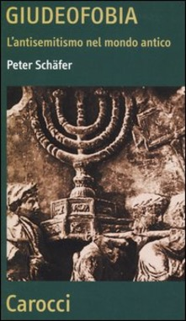
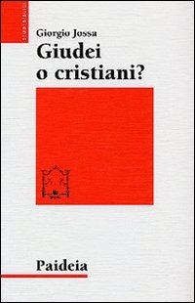
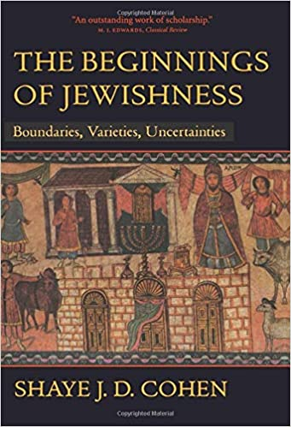

Bibliografia per l’esame
P. Schaefer: Giudeofobia. L'antisemitismo nel mondo antico, Carocci, Roma 2004 (sezione dedicata alla circoncisione)
G. Jossa, Giudei o cristiani?, Paideia, Brescia 2004
S.J.D. Cohen, The beginnings of Jewishness, University Press, Berkeley 1999
Wander, Timorati di dio e simpatizzanti, San Paolo, Cinisello Balsamo 2002
J.M.G. Barclay, “Paul Among Diaspora Jews: Anomaly or Apostate?”, Journal for the Study of rhe New Testament 18 (1996)

